Slide 1

微信小程序开发流程分享
张磊
2017年06月19日

Slide 2

目录
小程序开发工具
小程序的开发

Slide 3
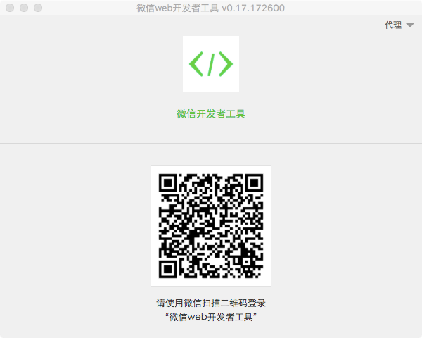
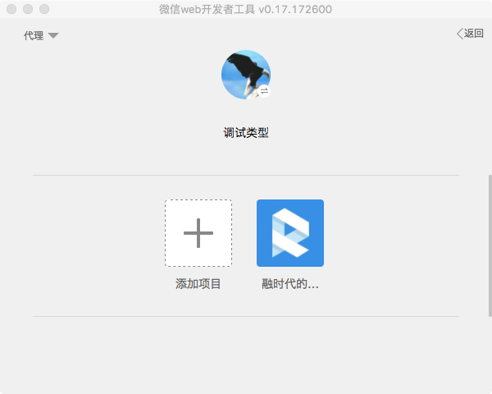
一.小程序的开发工具
下载地址：https://mp.weixin.qq.com/debug/wxadoc/dev/devtools/download.html

Slide 4
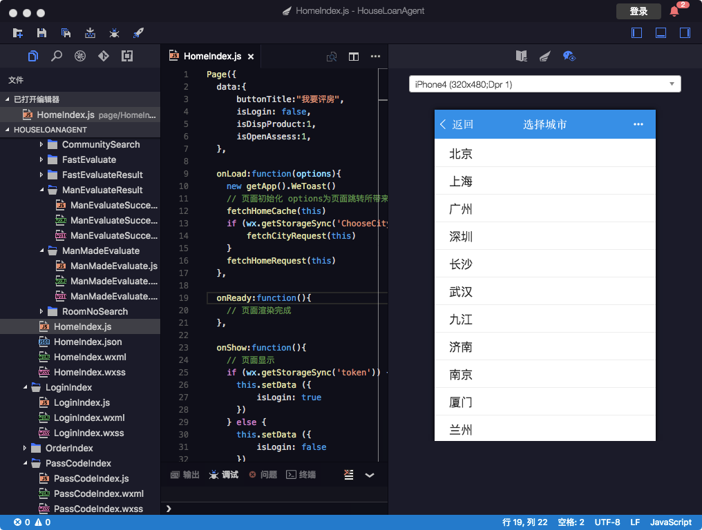
下载地址：https://www.egret.com/products/engine.html

Slide 5
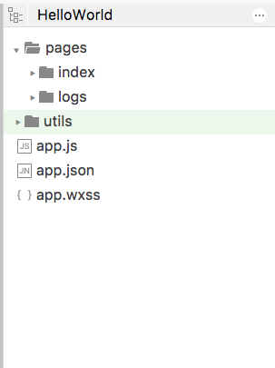
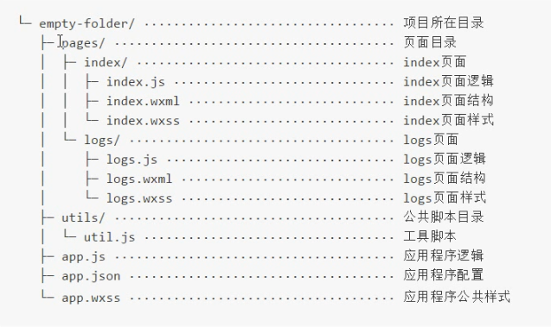
二.小程序的开发
一、项目结构

Slide 6
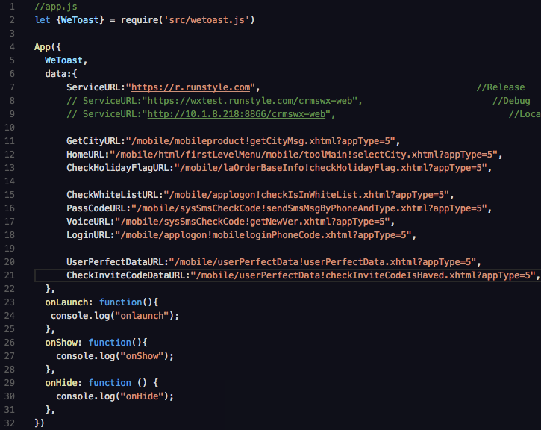
1、app.js
作用：在app.js用于定义
整个应用的逻辑，可以定
义一些公共方法，全局
变量供全局使用
生命周期：
onLaunch
onShow
onHidden

Slide 7
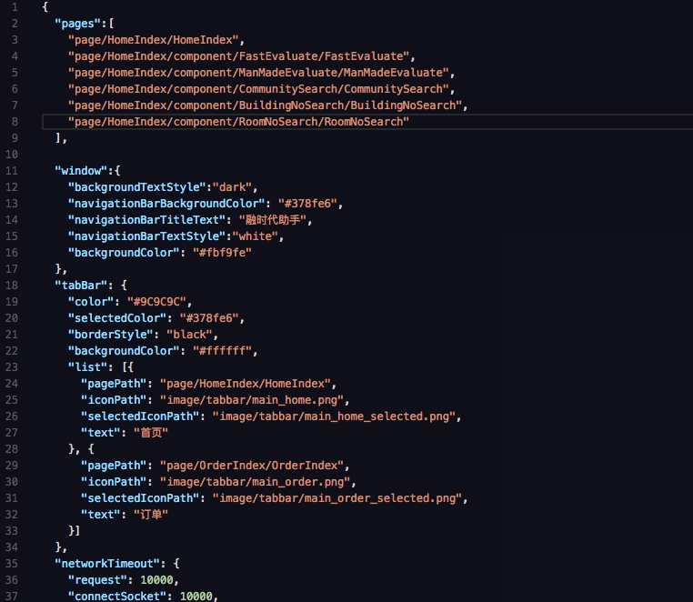
2、app.json
作用：在app.json用于定义
整个页面声明，窗口的整体
设置(如：导航条标题颜色，
导航标题文字背景颜色)，
底部导航等
3、app.wxss
作用：用来设置整个应用的
样式

Slide 8
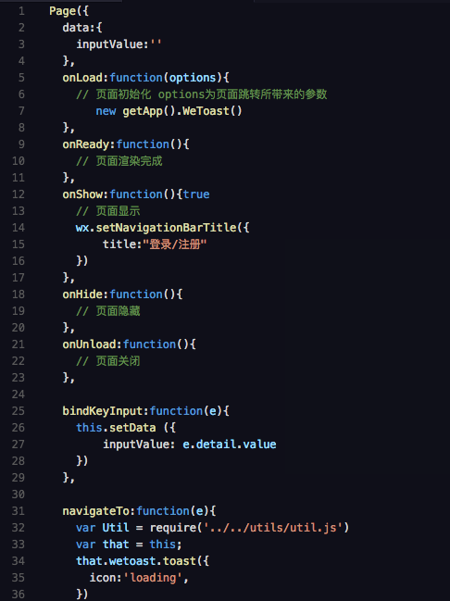
4、page.js
作用：主要处理页面数据逻辑
页面之间的跳转
生命周期：
onLoad
页面初始化
onLoad:function(options){}
页面渲染完成
onReady:function(){}
onReady
页面显示
onShow:function(){}
onShow
页面隐藏
onHide:function(){}
onHide
页面关闭
onUnload:function(){}
onUnload

Slide 9
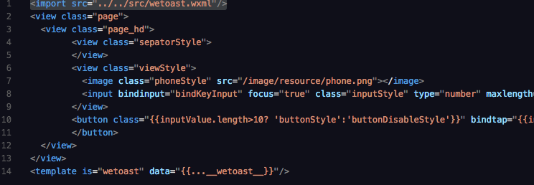
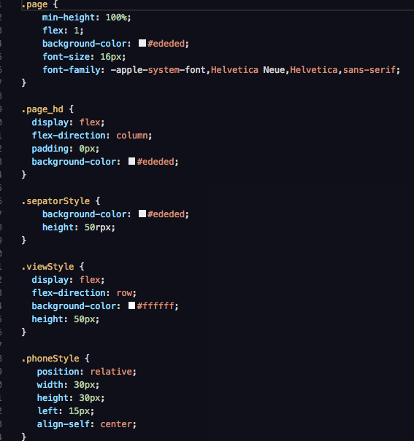
5、page.wxml
作用：主要是页面的
需要显示的内容
6、page.wcss
作用：控制页面的显示样式

